Slide 1
Linux 9장
Kopo12 김희주

Slide 2
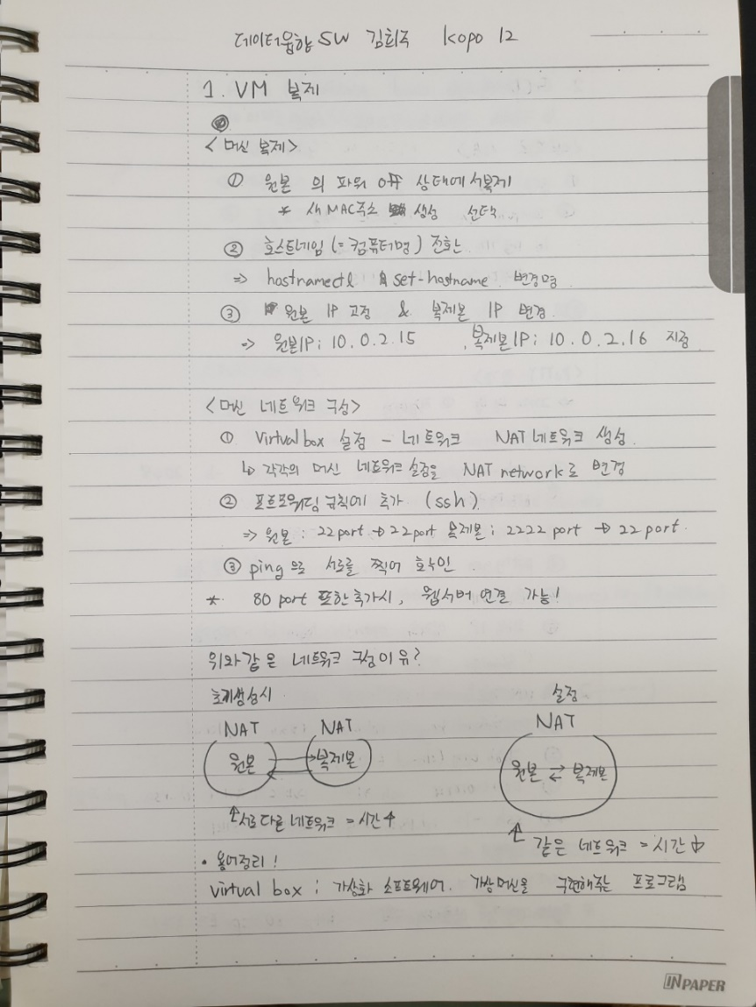
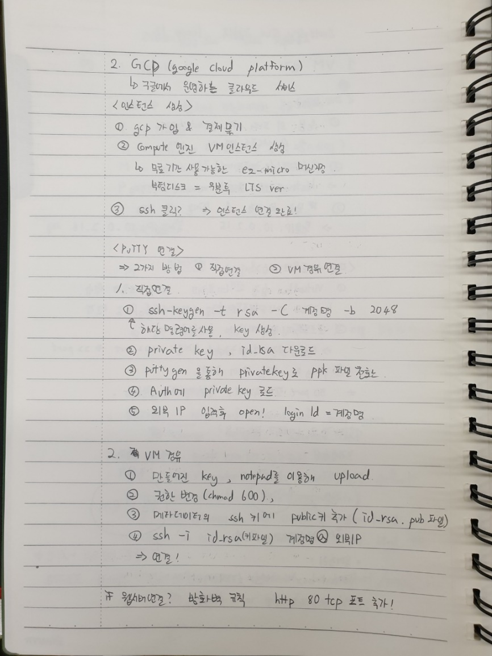
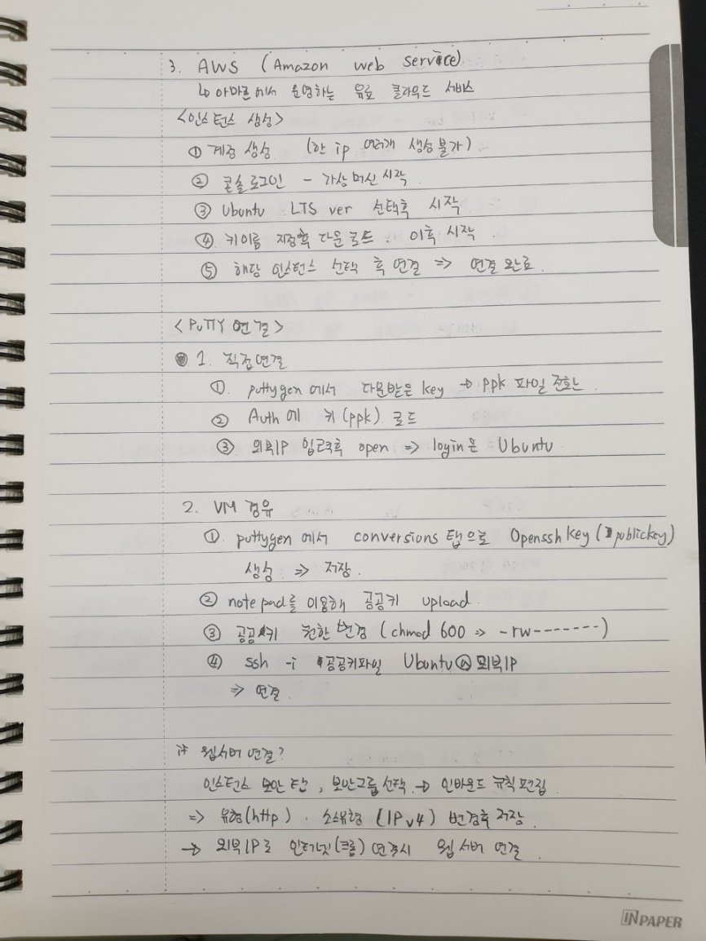
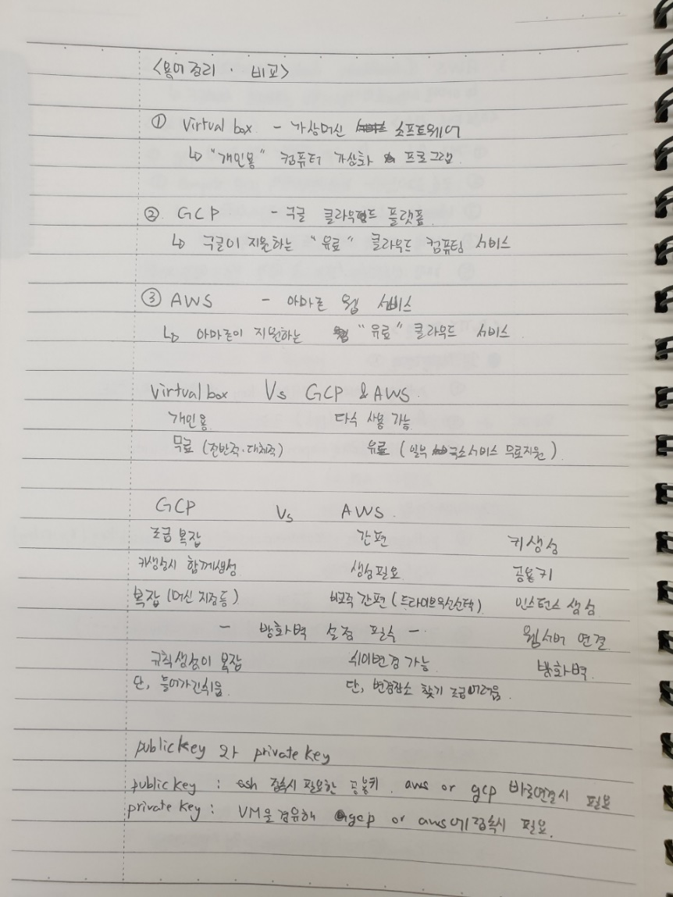
노트정리

Slide 3
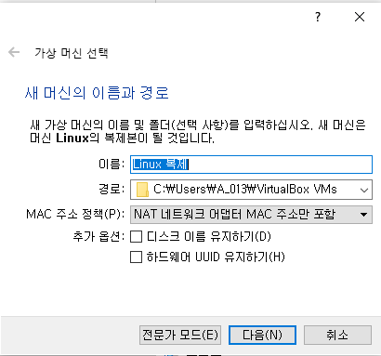
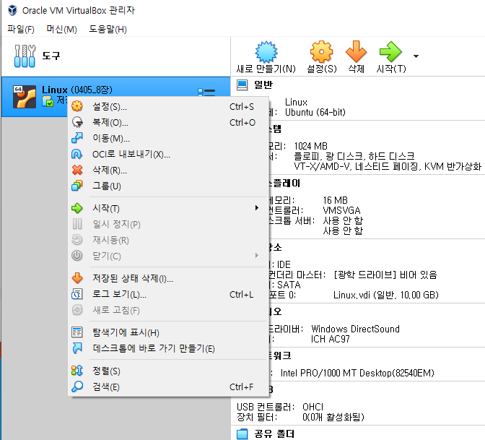
vm복제

Slide 4
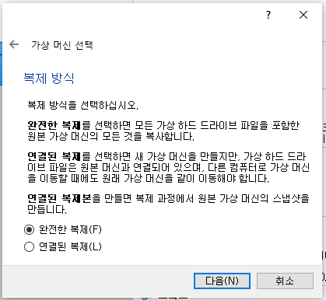
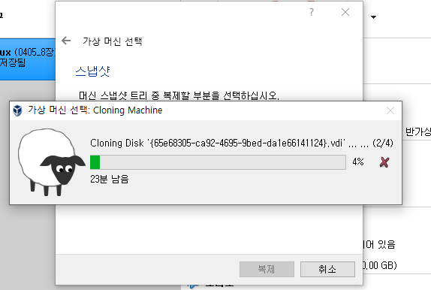

Slide 5
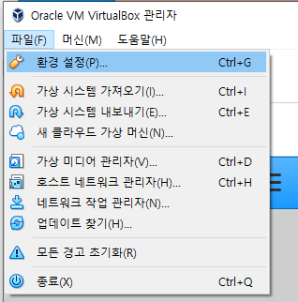
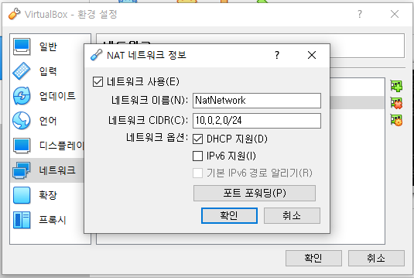
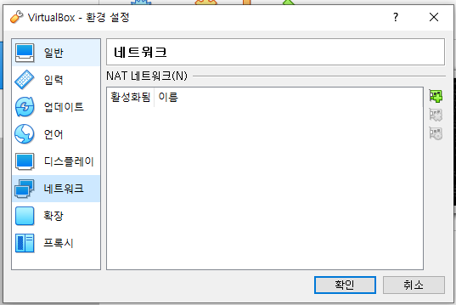

Slide 6

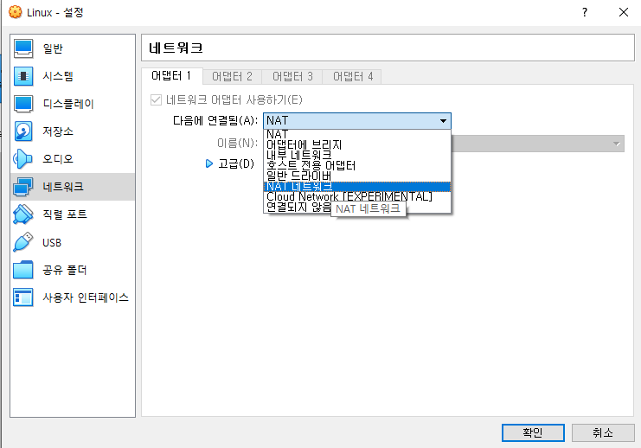

Slide 7
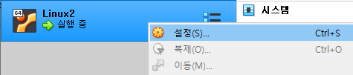
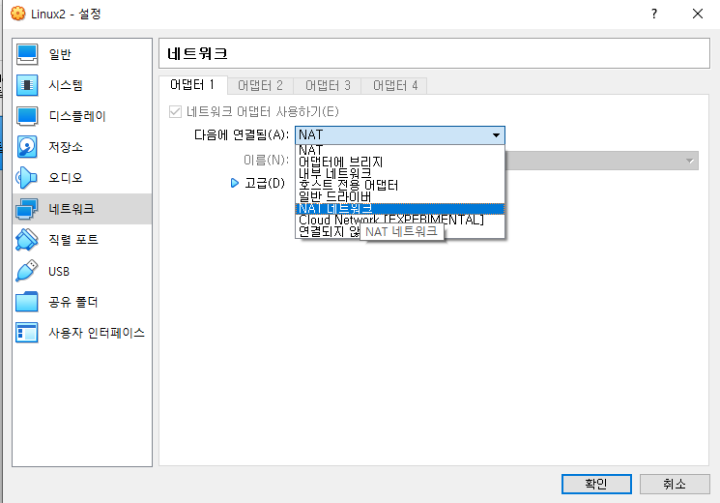

Slide 8
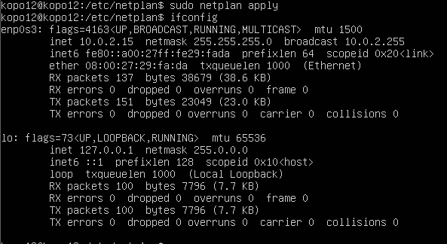
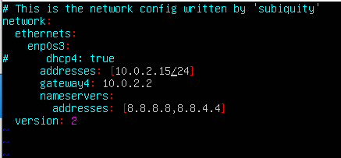
고정ip 지정

Slide 9
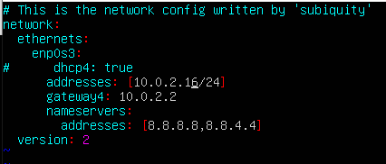

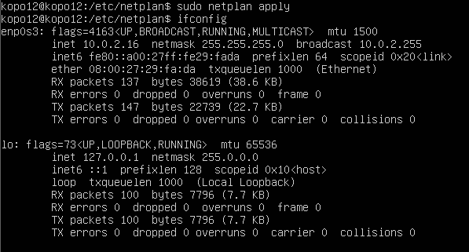
hostnamectl set-hostname forChangeName
reboot
:wq로 저장
호스트네임이 지정한 kopo01로 바뀌었음을 확인 가능

Slide 10
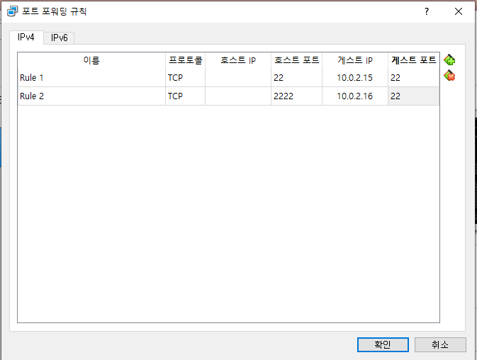
포트포워딩
ssh용 포트 : 22
>> 양쪽에서 ‘주어지는’ 포트를 다르게 설정

Slide 11
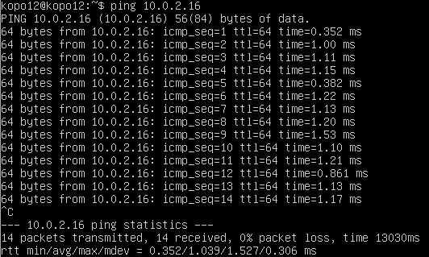
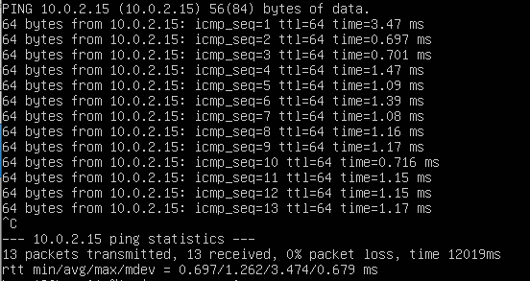
10.0.2.15 >> 10.0.2.16 연결 확인
10.0.2.16 >> 10.0.2.15 연결 확인

Slide 12
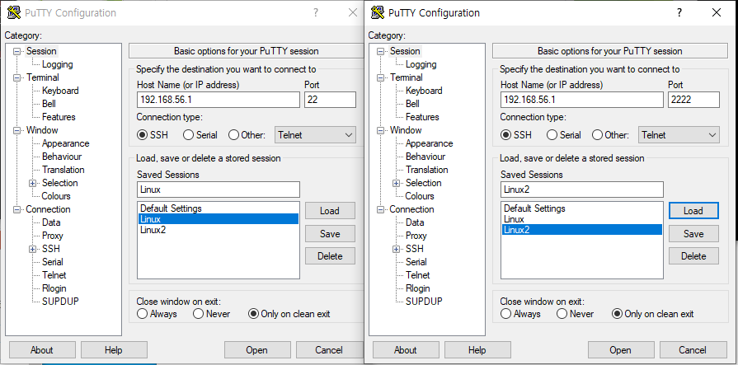
10.0.2.15 서버 : 서버네임 = kopo12
10.0.2.16 서버 : 서버네임 = kopo01

Slide 13
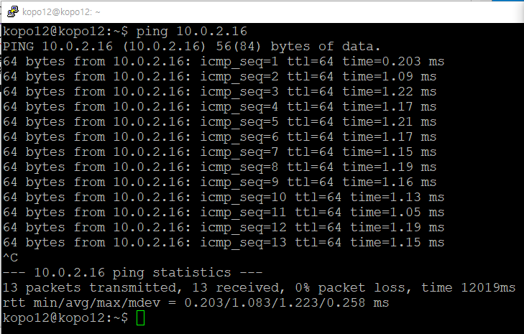
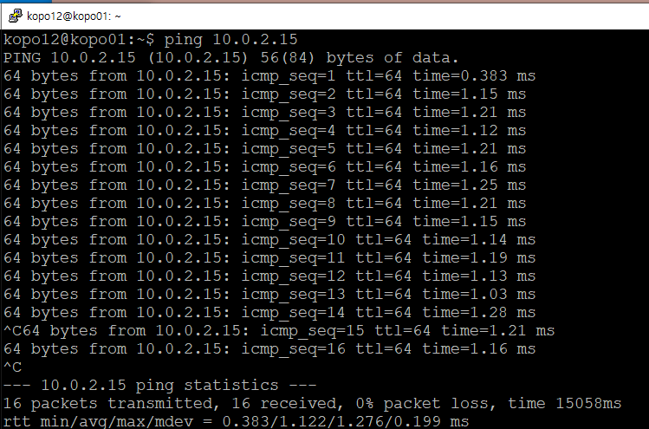
putty 10.0.2.16 > 10.0.2.15 연결
putty 10.0.2.15 > 10.0.2.16 연결

Slide 14
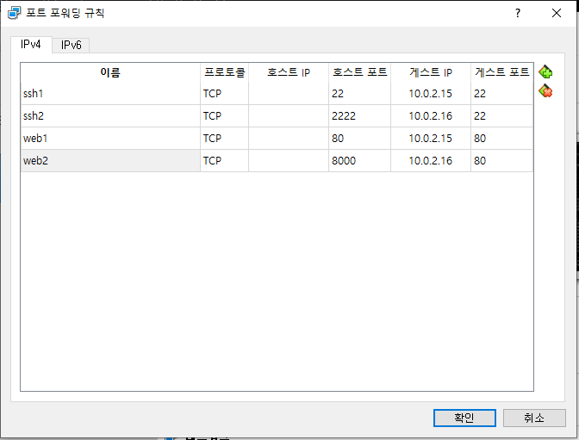
웹서버용 포트 : 80
>> 양쪽에서 ‘주어지는’ 포트를 다르게 설정

Slide 15
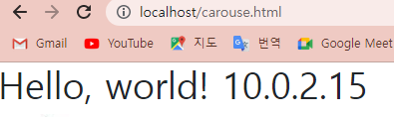
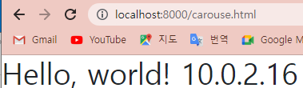
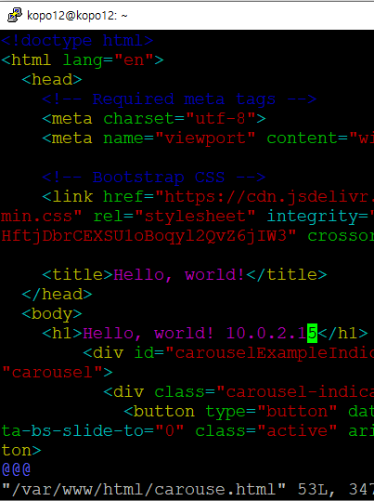
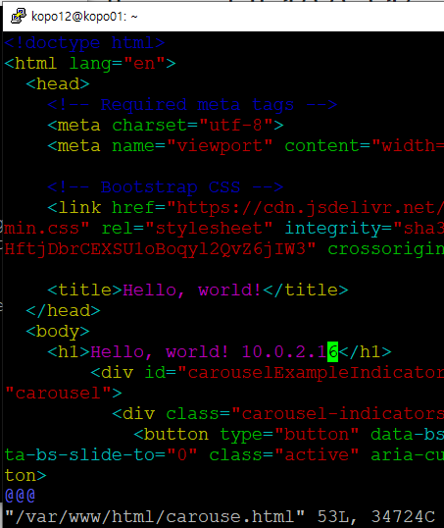

Slide 16
GCP 가입 & 연결

Slide 17
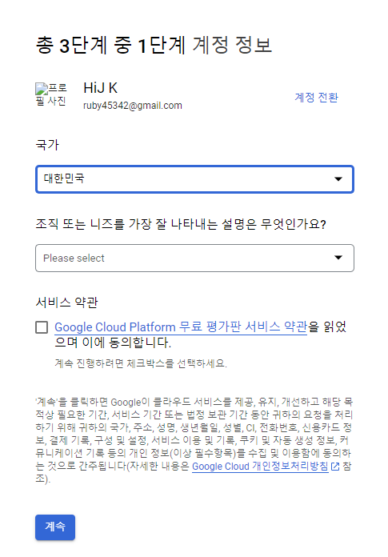

계정가입
설정
설정
클릭
클릭
클릭

Slide 18
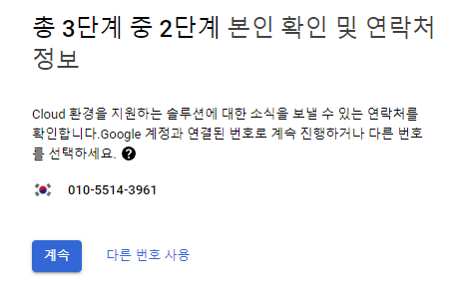
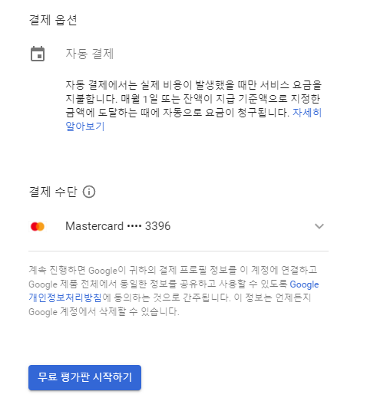
계정 전화번호
연결된 결제수단
!! 튜토리얼은 skip!

Slide 19
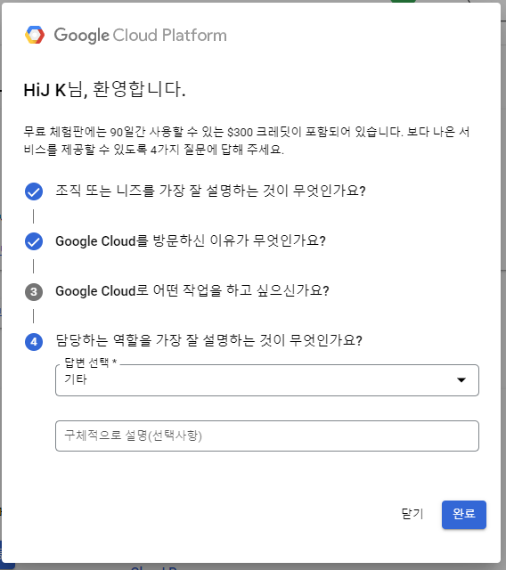
무료 크레딧용 설정후, 완료

Slide 20
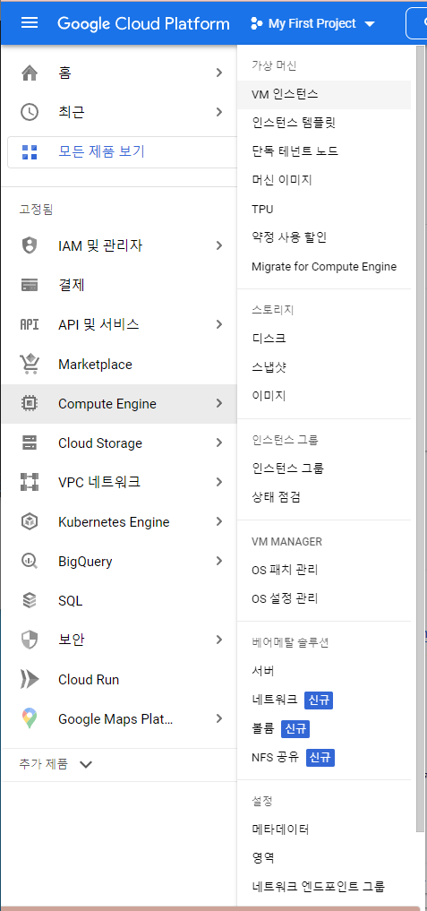
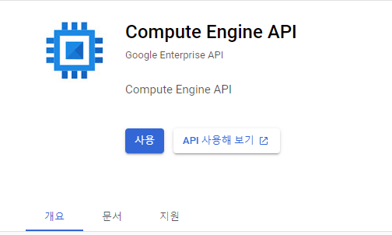
1.
3.
4.
2.
인스턴스 생성

Slide 21
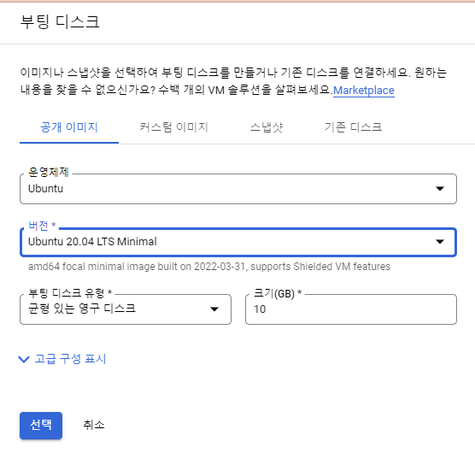
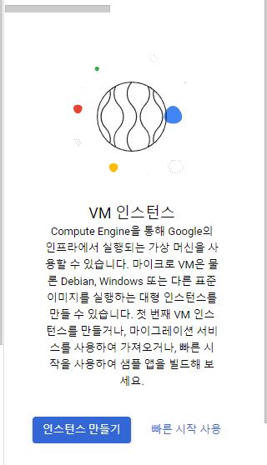
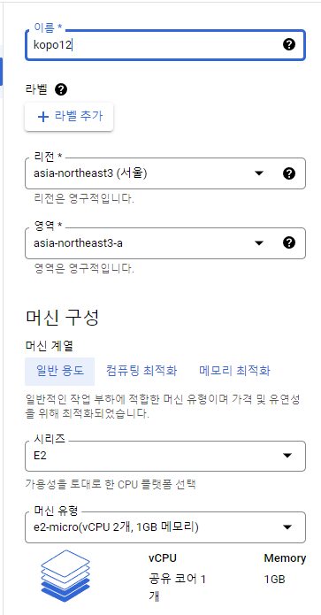

5.
2. 이름설정
3. 도시 위치 지정
설치할 리눅스
>> 우분투 20.04버전
6.
4. 머신 지정
1.
지정 사이즈까지 무료제공
7.

Slide 22
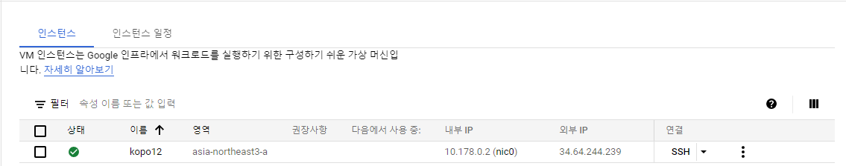
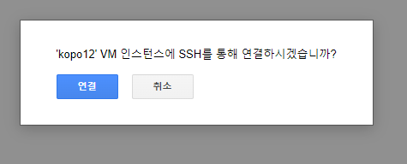
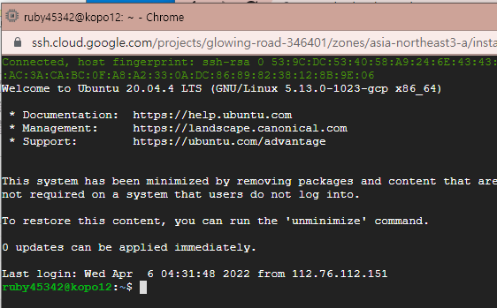
클릭

Slide 23
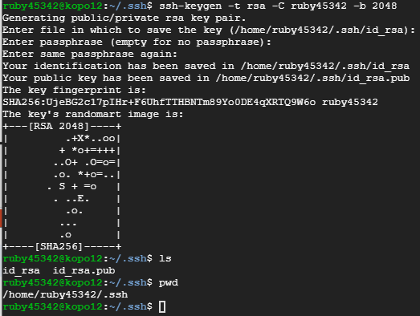
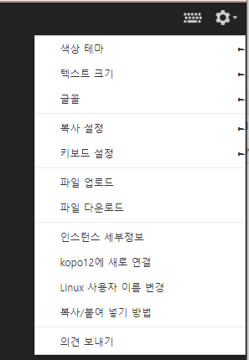
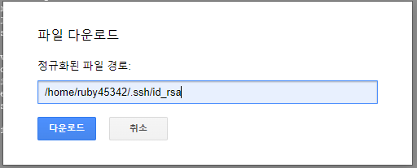
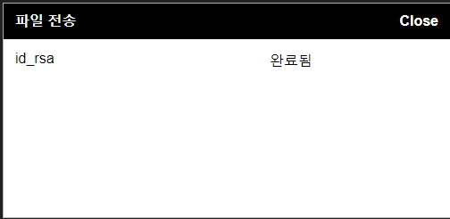
key만들기
1.
2.
pwd주소/id_rsa파일
vm을 경유한 gcp 연결

Slide 24
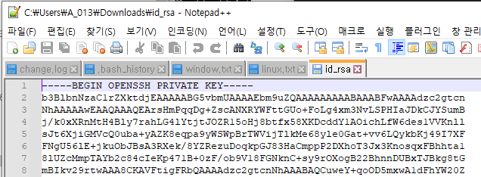
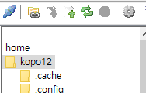
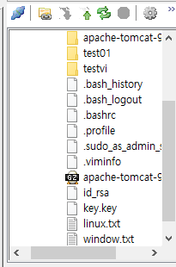
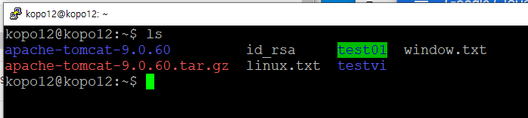

3. 현 파일 해당 클릭된곳에 업로드
1.
2.
4.
업로드 완료
ls결과 업로드 확인 가능 *읽기만큼은 확실하게 가능하도록 권한 변경

Slide 25
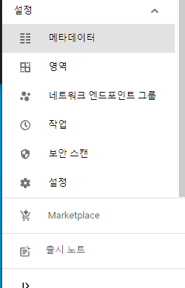






1.
2.
cat id_rsa.pub
3. 클릭후, 위에 입력
>> 입력값 = id_rsa.pub파일내용
4.

Slide 26


해당 VB를 통해 접속 > ssh –I id_rsa ssh계정명@해당ip주소
동일

Slide 27




putty로
gcp 연결

Slide 28




Slide 29



Slide 30

계정명으로 로그인!

Slide 31

linux update
apache2 install
웹서버 연결

Slide 32




click!
이후, 밑에서 생성된것 확인가능
ip 접속

Slide 33
AWS 가입 & 연결

Slide 34


계정생성
** 한 ip에서 여럿이 생성할 경우, aws에서 막음 >>> 모바일등 이용

Slide 35


인스턴스 생성

Slide 36




Slide 37


key 이름 지정 => awskey

Slide 38


click!

Slide 39


Slide 40


Slide 41

putty에서
aws연결
다운받은 생성키

Slide 42


.ppk 생성!

Slide 43



Slide 44


Slide 45


공공 키 생성
>> PuTTYgen 사용
vm을 경유해 aws 연결

Slide 46



2.
1.
4.
업로드 완료
id_rsa1파일 notepad++로 업로드

Slide 47


ls결과 업로드 확인 가능 *읽기만큼은 확실하게 가능하도록 권한 변경
ssh –I id_rsa1 Ubuntu@public_ip
진입

Slide 48
웹서버 연결
linux update
apache2 install

Slide 49



Slide 50



Slide 51

man ssh

